Slide 1
Üreme ve Suni Tohumlama Kontrol Yazılım Programlarının önemi
Prof.Dr.Yavuz Öztürkler

Slide 2
Esasta:Açık Günlerin (Gebe olmadan geçen gün) Maliyetini Azaltmak Amaçlanır …
110 gün süt veriminde kalan bir inekte fazladan geçirilen açık günün maliyeti gün başına 0.42 -4.95 dolar olarak hesaplanmıştır. Ortalama 2.5 dolar olarak kabul edilen bu zarar günümüz koşullarında yaklaşık 13 Türk Lirasına tekabül etmektedir.
Sürüde üreme performansını azami düzeyde tutmak günümüz modern hayvancılık şartlarında yazılım programları ile kontrol edilmektedir.
Amaç açık gün sayısını asgari seviyede tutmak…

Slide 3
Sonuçta amaç:Karlı Bir çiftlik
Zamanı ve işgücünü maksimum düzeyde değerlendirir
Süt sığırcılığında yılda bir yavru
Buzağılama-tekrar gebe kalma aralığı önemli
Açık günler sınırı aşmamalı
Örneğin holstein’de 85 ve 115 gün ….

Slide 4
Karlı bir çiftlik için gerekli şartlara bir örnek
8,000 to 9,000 kg süt veren holsteinde ortalama buzağılama aralığı 12-13 ay
280 gün gebelik
Gebelik başına düşen tohumlama sayısı 2’den az(1.5-1.8) amaçlanmalı
Birçok faktör açık gün sayısını belirler
Gönüllü açık gün bekletme süresi 45-60 civarında olmalı
Ortalama süt üretim süresi 160-180 gün

Slide 5
Bu noktada:….
Kontrol Yazılım programları bilgisayarınızda mevcut reprodüktif durum hakkında geniş bilgi ve analiz imkanı sağlar

Slide 6
Üreme ve suni tohumlama modülü
Gerçek zamanlı bilgi akışı
Kolay takip (suni tohumlama,gebelik indeksi takibi)
Hızlı karar
Kazanç artışı
İş gücü ve zamandan azami yarar
Günlük iş yönetimi ve yönlendirilmesi sağlar
Uzaktan kumandalı teknik danışmanlık

Slide 7
Reprodüktif Performans iyi analiz edilmeli

Slide 8
Basit Bir Üreme ve suni tohumlama modülü

Slide 9
Geniş kapsamlı ideal bir üreme ve suni tohumlama program modeli örnekleri-1…

Slide 10
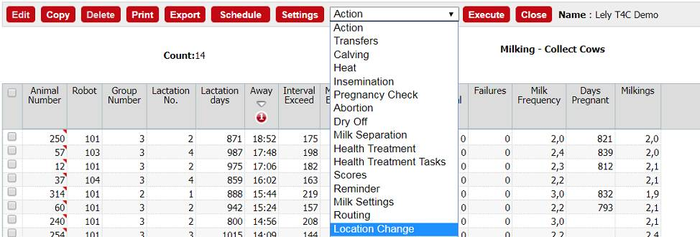
Geniş kapsamlı ideal bir üreme ve suni tohumlama program modeli örnekleri-2

Slide 11
Büyük ve Geniş Kapsamlı bir yazılım programında aranan özellikler
Basit ve kolay kullanım
İsabetli ve analiz edici takip sistemi
Güvenlik (Güvenli güncelleme, verileri yedekleme, geri alabilme özelliği taşımalı)
Kazancı artırmak için günlük verim artış azalı takibi ve zooteknik karar alabilme
Tablo,rapor ve çizelgeleri kolayca yorumlayabilme olanağı

Slide 12
Geniş Kapsamlı Yazılım programında bulunması gereken liste
Soykütüğü
İnek kartı
Sürüye yeni katılan
Islah Listesi
Döllenmiş hayvanlar
Hamilelik Tanı ve Doğrulama
Hamile Hayvanlar
Kuru Kapalı Liste
Buzağılayan Listesi
Açık İnekler
Embriyo alınan inekler veya merkezler
Süt Üretimi
Tohumlamalar
Süt üretimi
Genetik yönetim sistemi (GMS)
DIM (Süt veriminde kalma günleri- Days In Milk)

Slide 13
Taşıması gereken Çizelgeler-Grafikler-Tablolar-1…
DIM (Sütte kalma günleri=Days In Milk) ile belirlenen ilk tohumlama dağılımları
Haftalık hizmetler
Gebelik envanteri
DIM ile belirlenen gebelik dağılımları
Gebelik tanısı ve günleri
Doğum aralığı
Sütte kalanların gebelik oranları

Slide 14
Taşıması gereken Çizelgeler-Grafikler-Tablolar-2…
DIM ile ilişkili gebelik oranları
Tohumlama sayısına göre gebelik oranları
Aylık gebelik oranları
Teknisyen tarafından belirlenen gebelik oranı
Tohumlama tipine göre gebelik oranı
Çiftleşme aralığı ile ilişkili gebelik oranları
Boğasına göre gebelik oranları
Buzağı veya ineklerde itlaf nedenleri
DIM ile belirlenen gebelik veya zarar riskleri

